Slide 1


Slide 2
Que es una inspección?
Que esperar durante una inspección?

Slide 3
La importancia de buscar un inspector a tiempo.

Slide 4
Las Evaluaciones se hacen en:
Techos Ventanas
Estructura Toma Corrientes/Enchufes
Electridad Puertas
Plomeria Moho (Mold)
Tanque de agua Aticos
Sistema de calentadores (Boilers) Sotano (Basement)
“Cada pie cuadrado de la casa será inspeccionado siempre y cuando sea accesible”

Slide 5
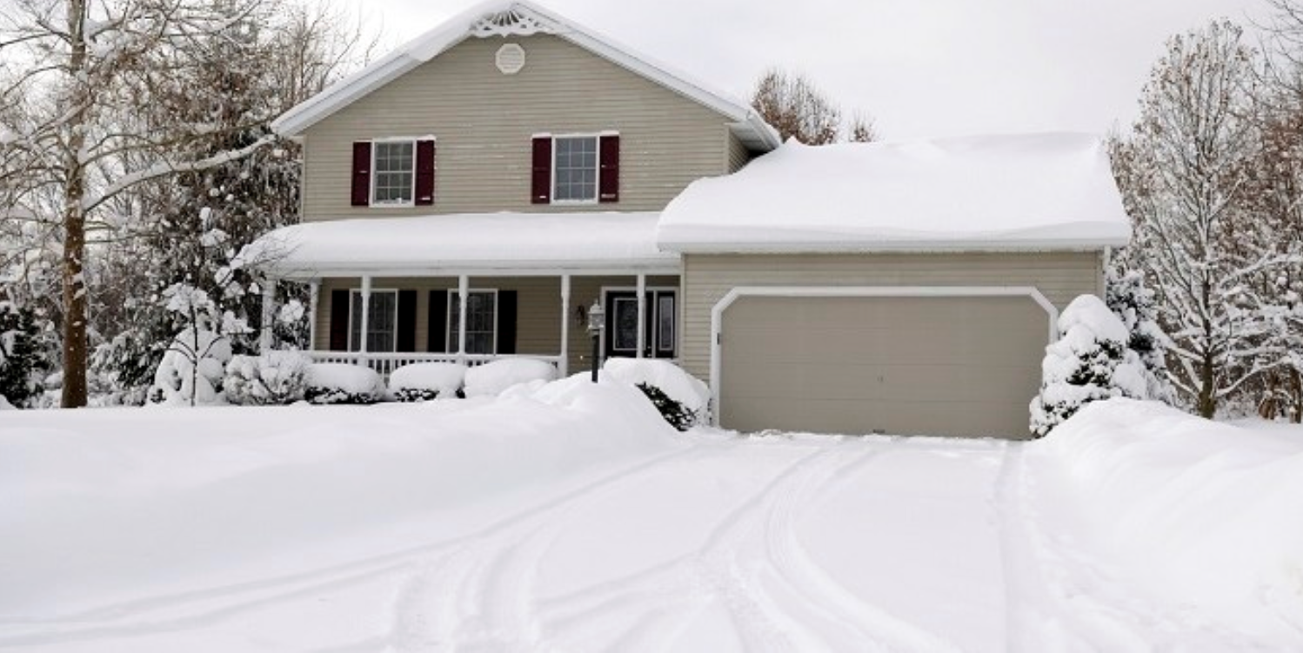
Limitaciones por el clima:
Techo cubierto de nieve
Terreno/Vegetacion
Aire Central

Slide 6
Dia de la Inspección
Quien debe y quien no debe asistir
3 Cosas que no debe recomendar el inspector:
Contratista
Precios
Codigos

Slide 7
Servicios Opcionales
Radon
WDI “Termitas”
Calidad del agua:
Basico
Completo

Slide 8


www.MarteHI.com
Email: Info@MarteHI.com
Tel: 617-959-1463

